Slide 1
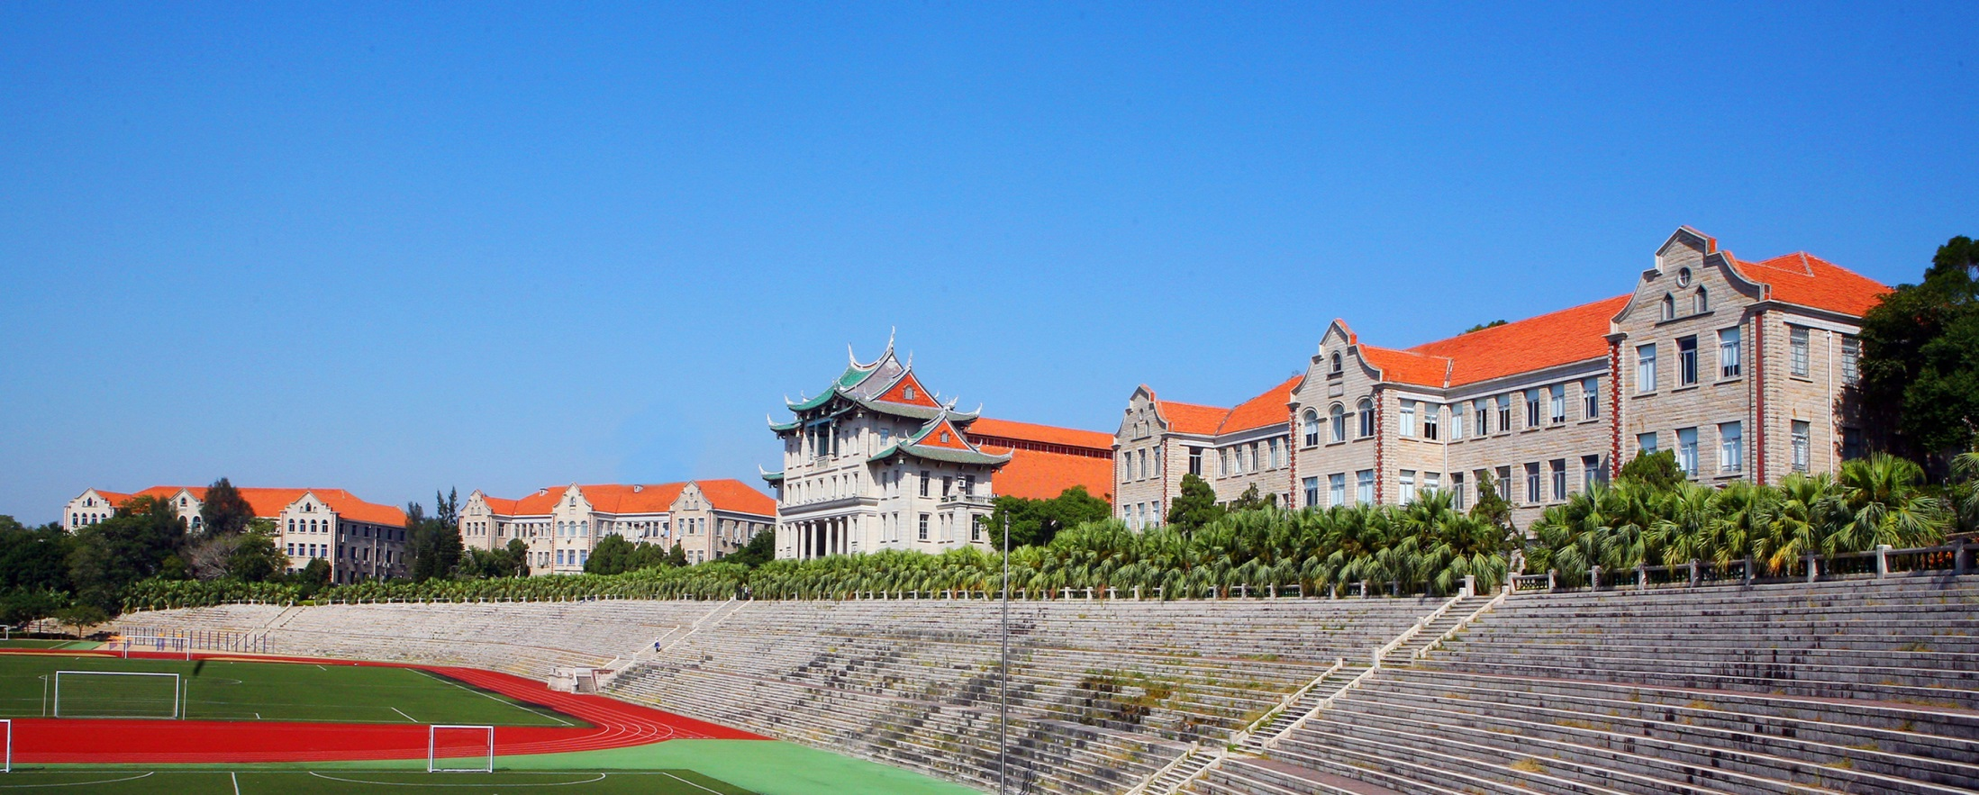
深入理解计算机系统 第五章 优化程序性能 石 尚（5.1-5.7） 15804291760 2019.12.11
Notes:
软件体系结构是在识别….的基础上，研究软件的…和…的理论和技术。

Slide 2

深入理解计算机系统--第5章 优化程序性能
| 5.1 | 优化编译器的能力和局限性
| 5.2 | 表示程序性能
| 5.3 | 程序示例
| 5.4 | 消除循环的低效率
目录
| 5.5 | 减少过程调用
| 5.6 | 消除不必要的内存引用
| 5.7 | 理解现代处理器

Slide 3
章节前言
程序运行很快但给出错误结果没有任何用处，但正确运行但很慢在有些场景中也是没有用处的。本章将会探讨如何使用几种不同类型的程序优化技术，保持程序简洁同时使程序运行得更快。
编写高效程序需要做到以下几点：第一，我们必须选择一组适当的算法和数据结构。第二，我们必须编写出编译器能够有效优化以转换成高效可执行代码的源代码。对于这第二点，理解优化编译器的能力和局限性是很重要的。第三项技术将一个任务分成多个部分，并行地计算。即使是要利用并行性，每个并行的线程都以最高性能执行也是非常重要的，所以无论如何本章所讲的内容也还是有意义的。

Slide 4
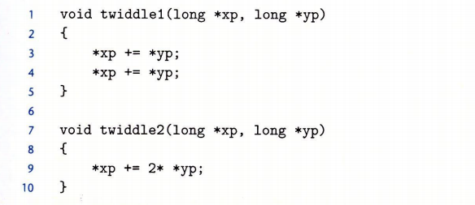
5.1 优化编译器的能力和局限性
编译器必须很小心的对程序只使用安全的优化，也就是说对于程序可能遇到的所有可能的情况，在C语言标准提供的保证之下，优化后得到的程序和未优化的版本有一样的行为。
右边两个函数功能看似一样，把*yp的值两
次加到*xp，但是从读写次数来看，twiddle1
效率不如twiddle2。
那么，编译器能够把twiddle1优化成
twiddle2吗？
不可以。特殊情况*xp和*yp指向内存同一
位置。编译器要考虑所有情况，这也就限制了
可能的优化策略。

Slide 5
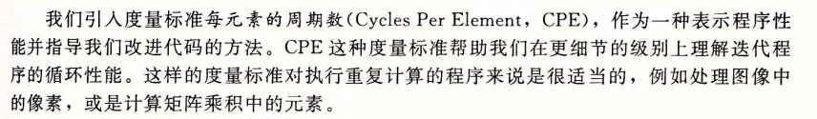
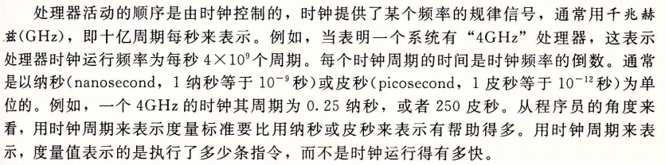
5.2 表示程序性能

Slide 6
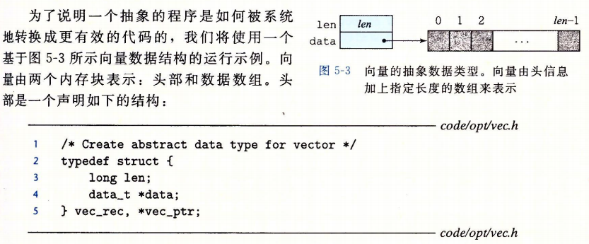
5.3 程序示例
示例说明程序如何被系统地转换成更有效的代码的。

Slide 7
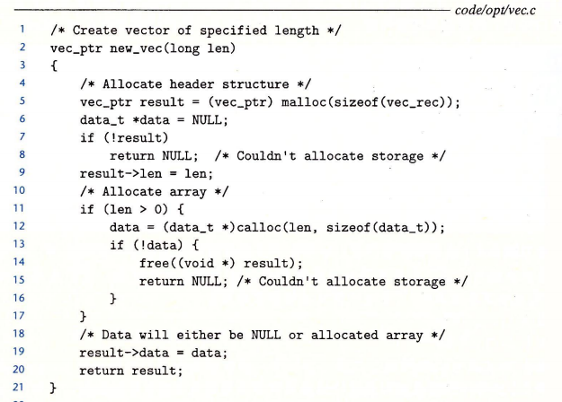
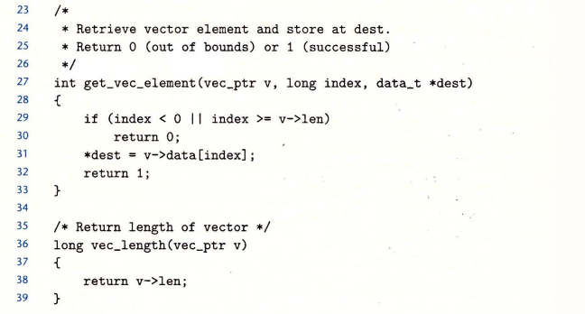
5.3 程序示例
创建、访问、取长度的基本过程。

Slide 8
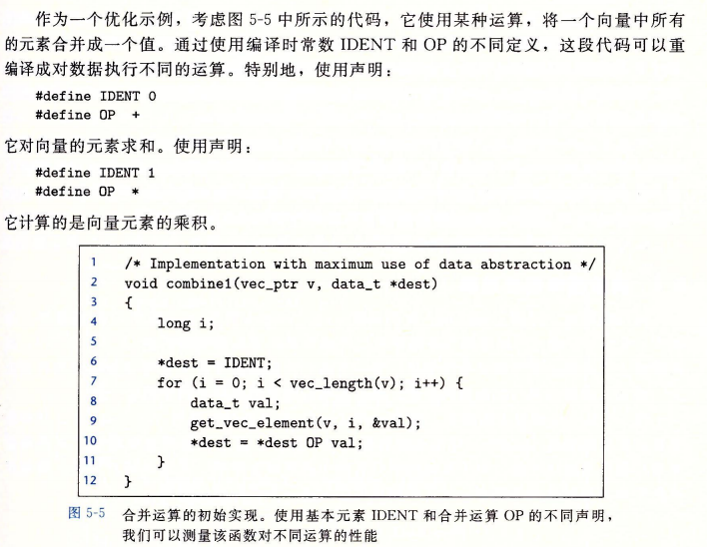
5.3 程序示例

Slide 9
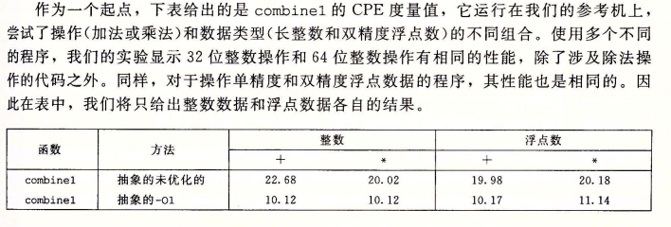
5.3 程序示例

Slide 10
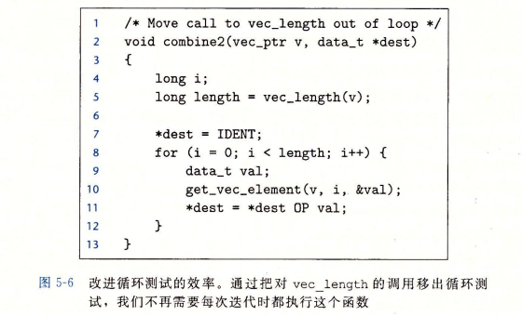
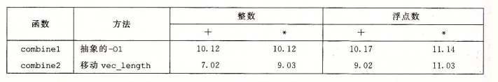
5.4 消除循环的低效率
下面是常见的一个优化的例子，称为代码移动（code motion），即识别要执行多次但计算结果都不会改变的计算。

Slide 11
5.4 消除循环的低效率
上边示例说明编程时一个常见的问题，一个看上去无足轻重的代码片却隐藏着渐进低效率（asymptotic inefficiency）。优化编译器也会试着进行代码移动，可是编译器非常小心，它有时并不能确定这种移动会不会带来副作用。所以为了改进代码，工程师们应该经常帮助编译器显示的完成代码移动。

Slide 12
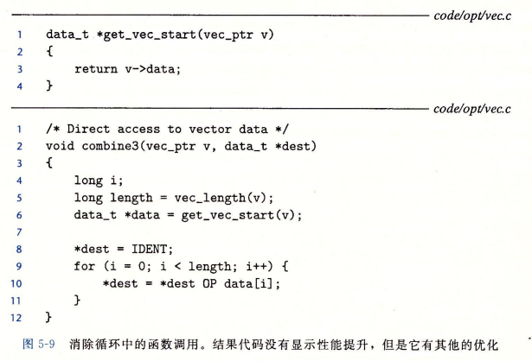
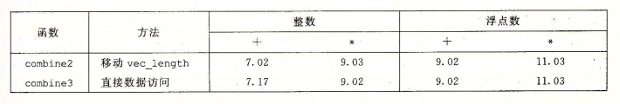
5.5 减少过程调用
在combine2中，每次取一个元素都要进行越界判断。在处理任意数组访问时，边界检查很有用。在这里我们可以进行一些改变。
然而，我们的改变并没有带来性能上的提升。显然内循环中有其他的操作对性能的影响更大。

Slide 13
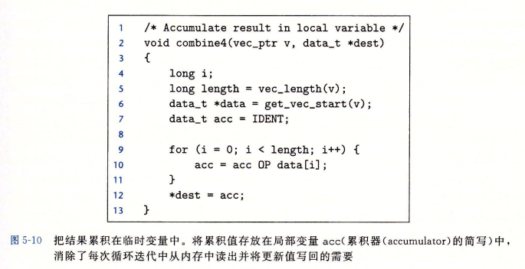
5.6 消除不必要的内存引用
检查这段代码编译出来的汇编语言就会发现，每次迭代，累积变量的数值都要从内存中读入然后写入，我们可以消除不必要的内存读写，引入一个临时变量，用来累积计算出来的值，循环结束后，才把最终的值存放到dest中。

Slide 14
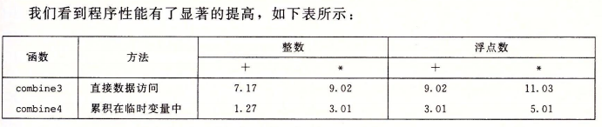
5.6 消除不必要的内存引用

Slide 15
5.7 理解现代处理器
这些优化只是简单地降低了过程调用的开销，以及消除了一些重大的“妨碍优化的因素”，并不依赖于目标机器的任何特性。
不过，要试图进一步提高性能，必须要考虑利用处理器微体系结构的优化。在代码级上，处理器看似是一次执行一条指令。在实际的处理器中，是同时对多条指令求值的，这个现象称为指令级并行。多条指令可以并行地执行，同时又呈现出一种简单的顺序执行指令的表象。

Slide 16
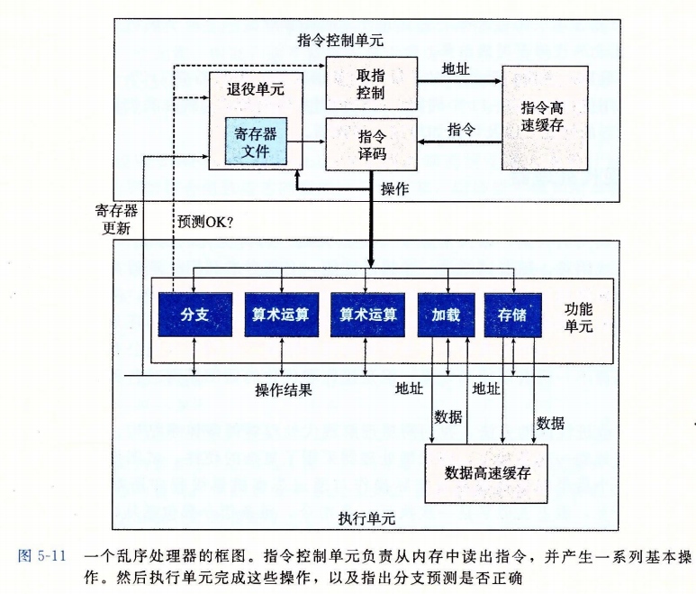
5.7.1 整体操作
右图是现代微处理器的一个非常简化的示意图。这些处理器在工业界称为超标量，意思是它可以在每一个时钟周期执行多个操作，而且是乱序的，就是指令执行的顺序不一定要与它们在机器级程序中的顺序一致。
整个设计包含两个主要部分：指令控制单元（Instruction Control Unit，ICU）和执行单元（Execution Unit，EU）。前者负责从内存中读出指令序列，并生成一组基本操作；而后者执行这些操作。
乱序处理器需要更大、更复杂的硬件。
Notes:
指令高速缓存包含最近访问的指令，ICU取指令，进行指令译码，转化成基本操作或者微操作，例如加减法或者读写内存。EU将微操作分派到一组功能单元中。
ICU退役单元记录正在进行的处理，并确保它遵守机器级程序的顺序语义。

Slide 17
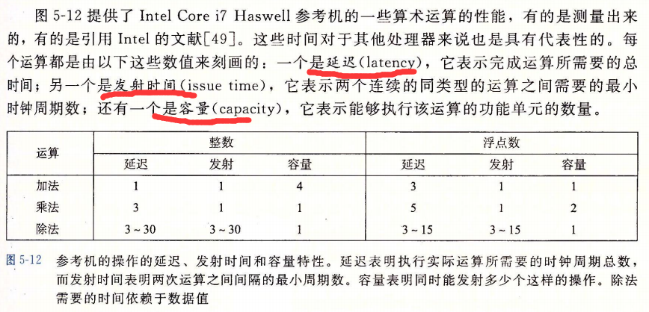
5.7.2 功能单元的性能
Notes:
很短的发射时间是通过流水线实现的。流水线化的功能单元实现为一系列的阶段，每个阶段完成一部分的运算。例如一个浮点加法器包含三个阶段（所以有三个周期延迟）：一个阶段处理指数值，一个阶段将小数相加，而另一个阶段对结果进行舍入。
表达发射时间还有一种更常见的方法是这个功能单元的最大吞吐量，也就是发射时间的倒数，一个完全流水线化的功能单元有最大的吞吐量。

Slide 18
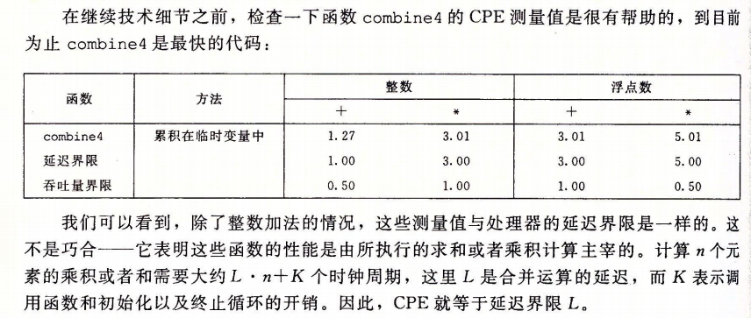
5.7.3 处理器操作的抽象模型

Slide 19
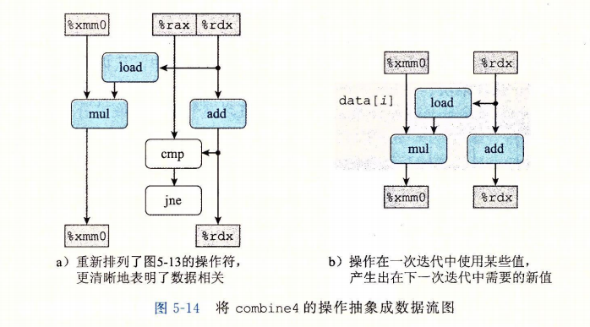
5.7.3 处理器操作的抽象模型
使用图形化的表示方法展现不同操作之间的数据相关是如何限制它们的执行顺序的。
这些限制形成了图中的关键路径，这是执行一组机器指令所需时钟周期数的一个下界。
右图以combine4为例描述数据流表示法。
%rdx是指向data中第i个元素的指针
%rax存放指向数组末尾的指针
%xmm0存放累积值acc

Slide 20
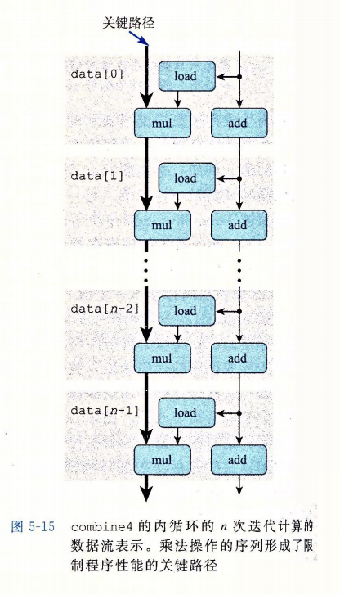
5.7.3 处理器操作的抽象模型
右图给出了combine4循环n次迭代的数据流表示，可以看到程序有两条数据相关链。假设乘法延迟为5个周期，整数加法延迟为1个周期，左边的链就会成为关键路径，制约着程序性能的罪魁祸首。
所以该程序的CPE就是5个周期。当然在实际测试中可以测试值比预测值要慢，这说明了一个原则，那就是数据流表示中的关键路径提供的只是程序需要周期数的下界。还有其他一些因素会限制性能。

Slide 21



